Slide 1




Slide 2

06
“
지수함수와 로그함수

Slide 3

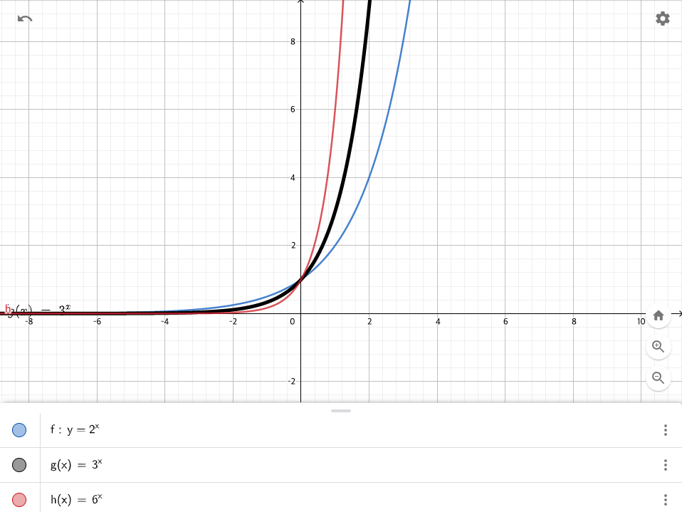
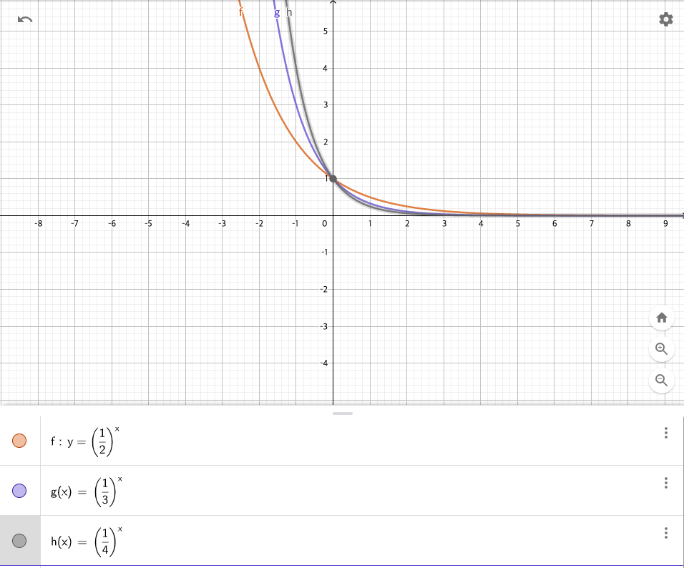
Unit 12. 지수함수
지수
지수함수

Slide 4
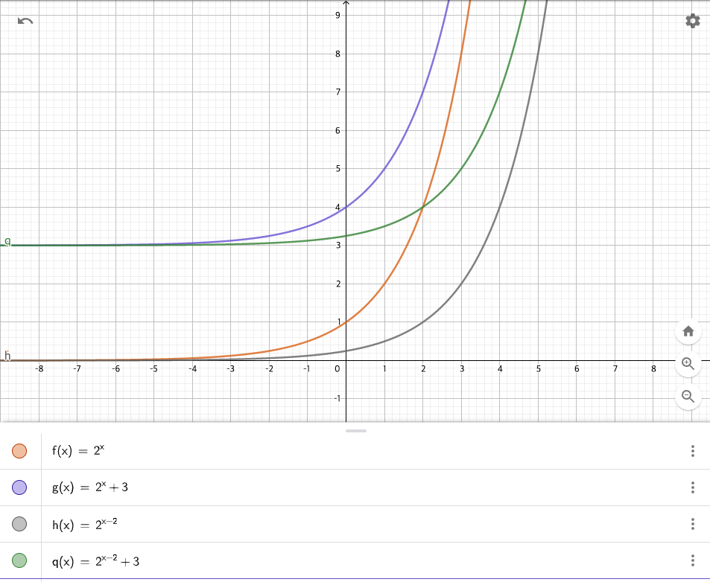
Unit 12. 지수함수
지수함수의 평행이동

Slide 5
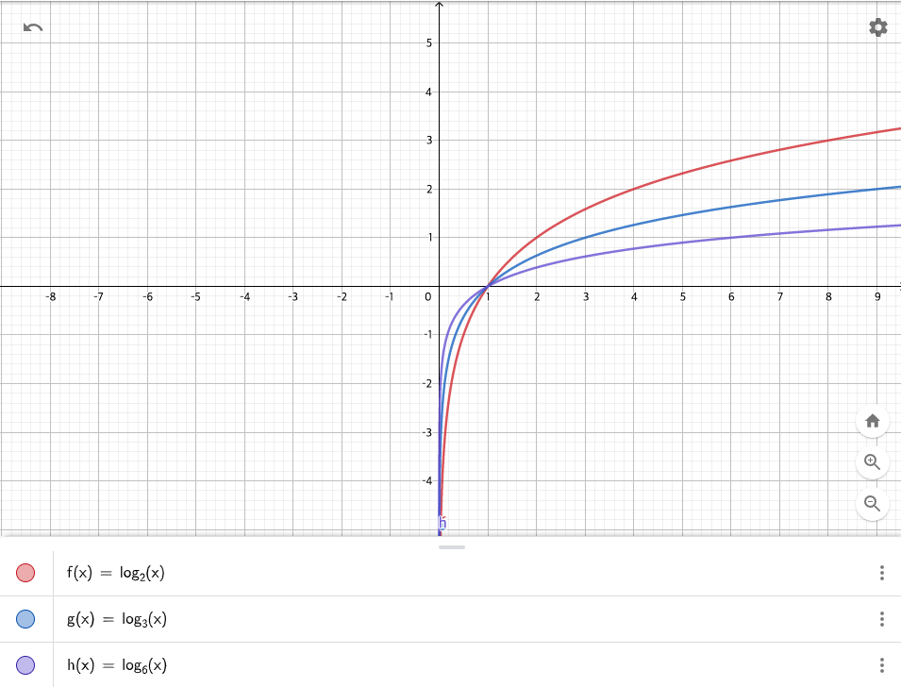
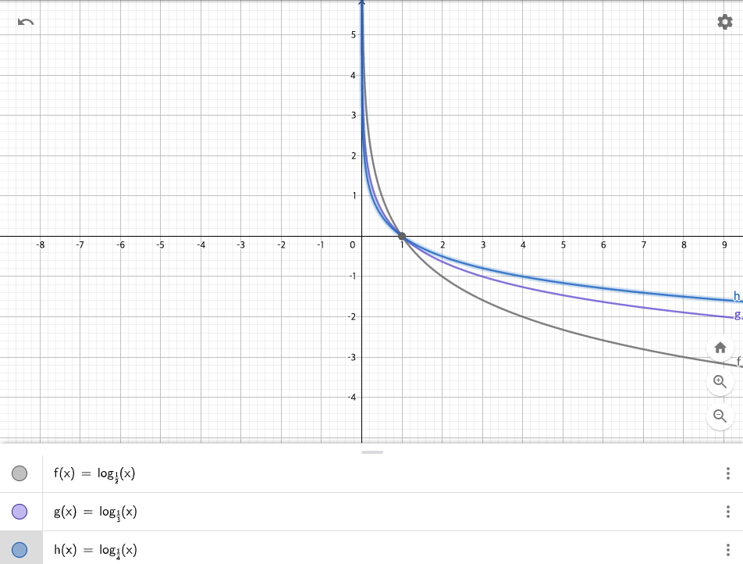
Unit 13. 로그함수
로그
로그함수

Slide 6
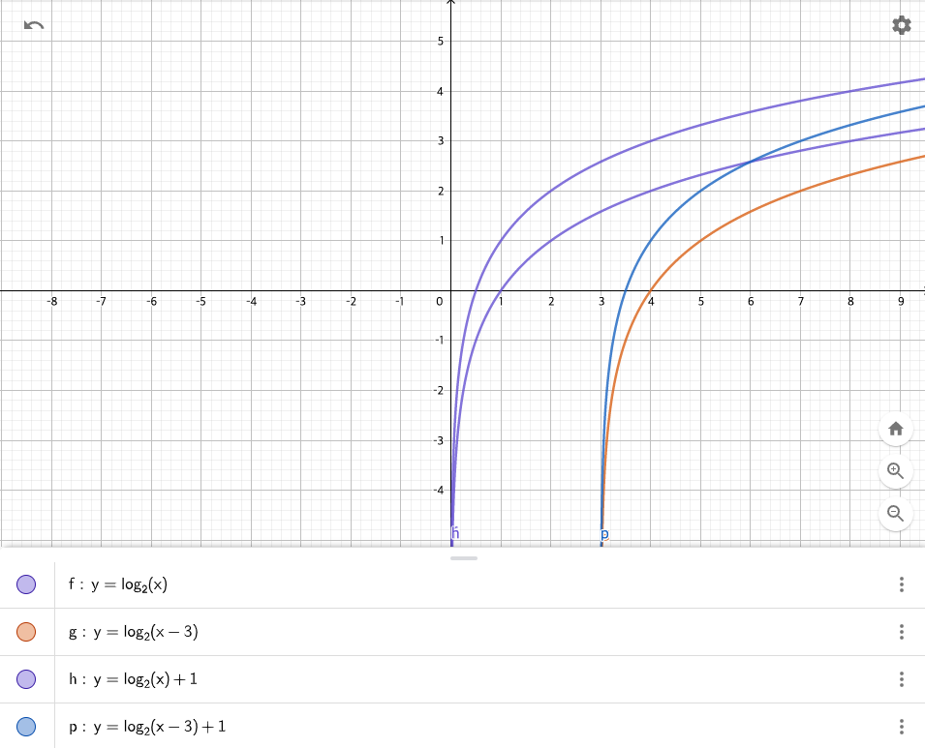
Unit 13. 로그함수
지수함수의 평행이동

Slide 7
Unit 12. 지수함수
지수함수의 평행이동

